Slide 1
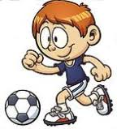
ФИЗИЧКО ВАСПИТАЊЕ
5. разред
ШУТИРАЊЕ ЛОПТЕ ФУДБАЛ

Slide 2
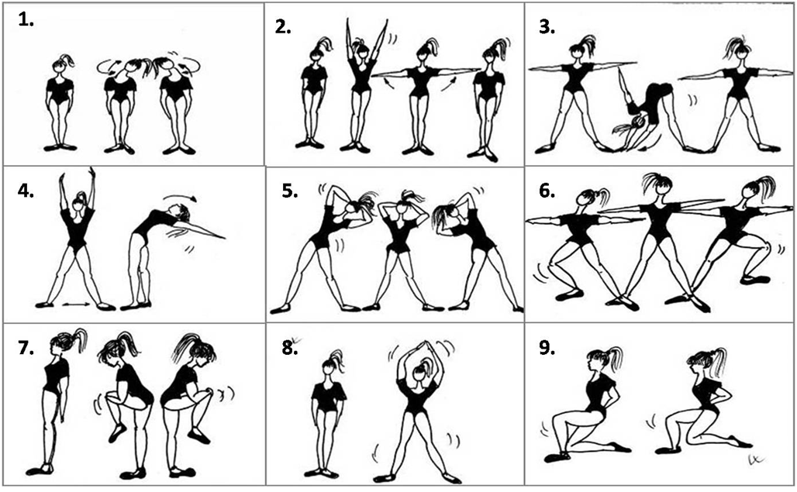
Вјежбе загријавања и обликовања:
1. вјежбе за врат;
2. вјежбе за рамена;
3. вјежбе за труп;
4. вјежбе за груди;
5. вјежбе за труп;
6. вјежбе за ноге;
7. вјежбе за стомак;
8. вјежбе за ноге и руке;
9. вјежбе за ноге.

Slide 3
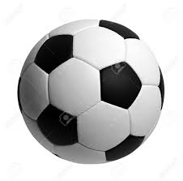
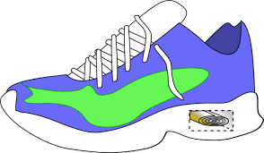
Потребна спортска опрема за извођење шутирања лопте:
- одговарајућа спортска одјећа и обућа,
- фудбалска лопта.
Лопта се може шутирати на неколико различитих начина.

Slide 4
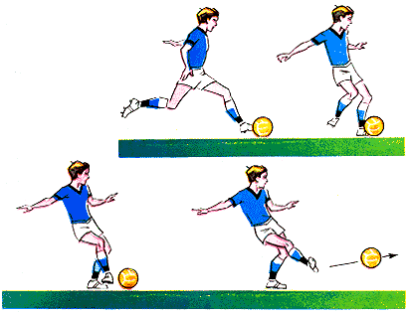
Шутирање лопте унутрашњим дијелом стопала:
Лопта се шутира тако што се
стајна нога поставља у висини
лопте са стране, на одстојању
од 10 – 15 центиметара од лопте.
Нога којом се ударац изводи
благо је повијена у кољену
а стопало је у односу на
стопало стајне ноге,
под правим углом и паралелно
са земљом.

Slide 5
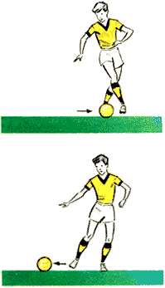
2. Шутирање лопте спољашњом страном стопала:
Лопта се шутира тако што се стајна нога налази иза лопте. Ногом, којом се шутира лопта, замахне се испред стајне ноге укосо, те се лопта шутира спољашњом страном стопала.

Slide 6
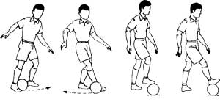
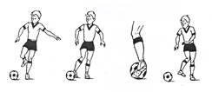
Вјежба шутирања лопте се може изводити у формацији круга или формацији двије паралелне колоне.
При шутирању лопте водити рачуна о правилној техници извођења како не би дошло до повреда.

Slide 7
Правилно одрадите вјежбе загријавања, посебно мишића ногу и стопала, а затим покушајте шутирати лопту на оба начина, спољашњим и унутрашњим дијелом стопала.
Уживајте у игри!

